Slide 1

PROYECTO: BRAZO ROBOTICO CILINDRICO
ALUMNOS: CHRISTIAN SALVADOR GOMEZ CARRILLO, FCO. JAVIER HERNANDEZ MORALES, FLAVIO ANTONIO VAZQUEZ, ALEXIS ISRAEL VIORATO ARAMBULA.
PROFESOR:Morán Garabito Carlos Enrique
INGENIERIA MECATRONICA
MATERIA:Cinematica de robots

Slide 2
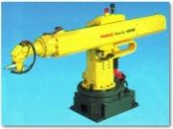
INTRODUCCION

Slide 3

MARCO TEORICO

Slide 4
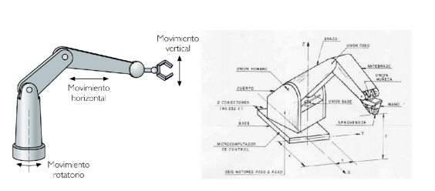
OBJETIVO

Slide 5
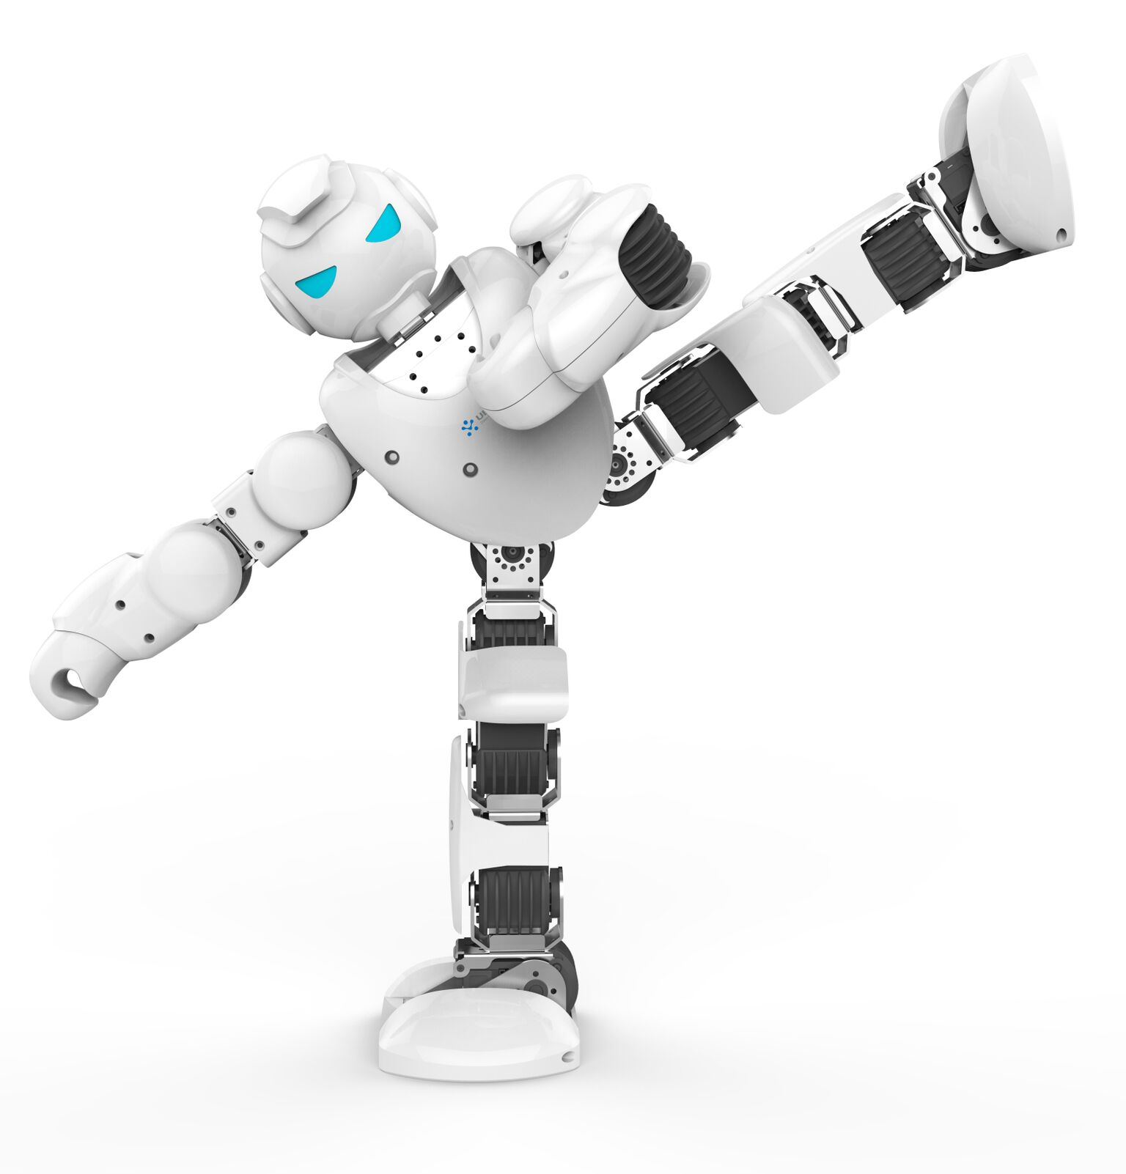
JUSTIFICACION PROYECTO
Haremos la elaboración de este proyecto porque algunos integrantes de nuestro equipo se han familiarizado más con este robot ya que lo hemos visto al menos una vez. Este robot es muy útil para facilitar el trabajo de mover cosas de un lugar a otro de manera rápida y aunque actualmente ya existen demasiados tipos de estos, nosotros implementaremos más elementos

Slide 6
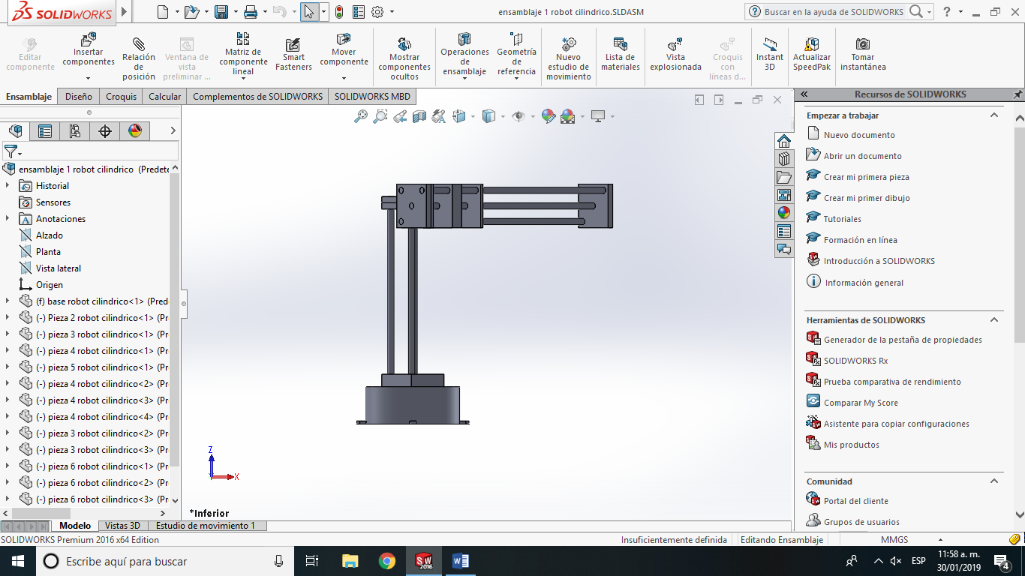
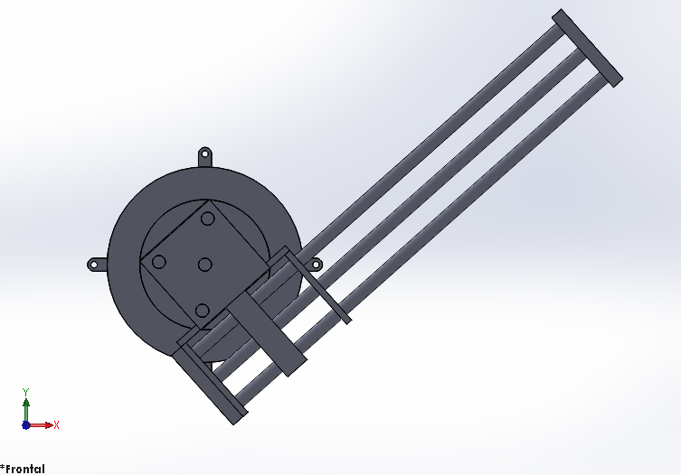
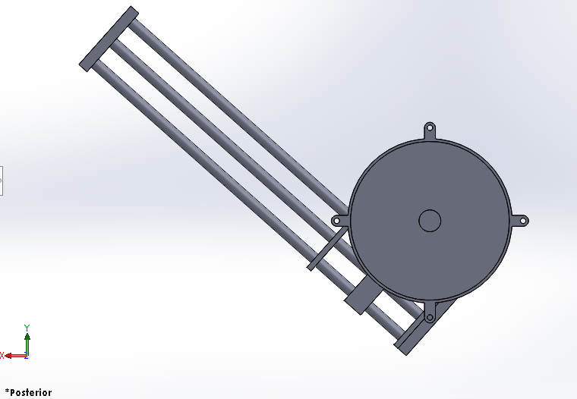
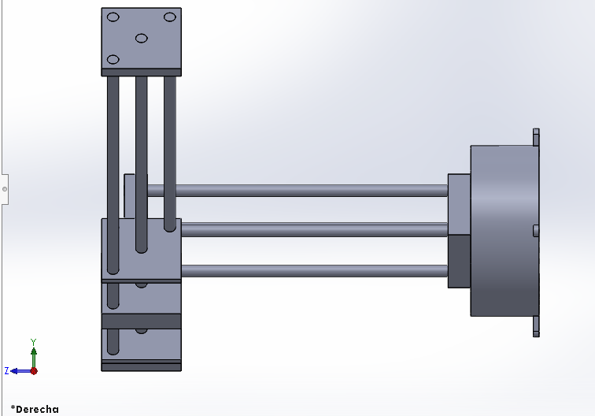
PROTOTIPO DE BRAZO

Slide 7
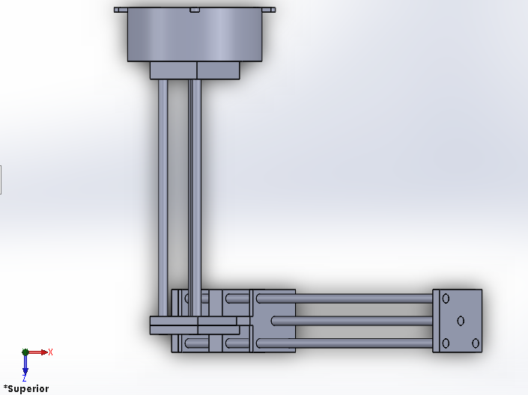
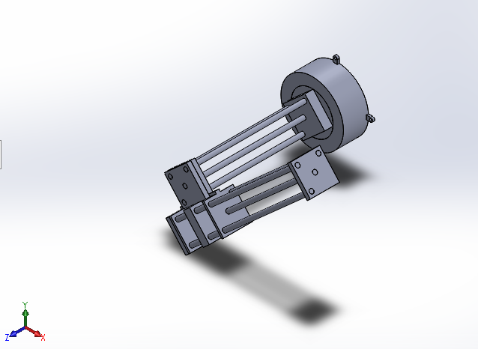
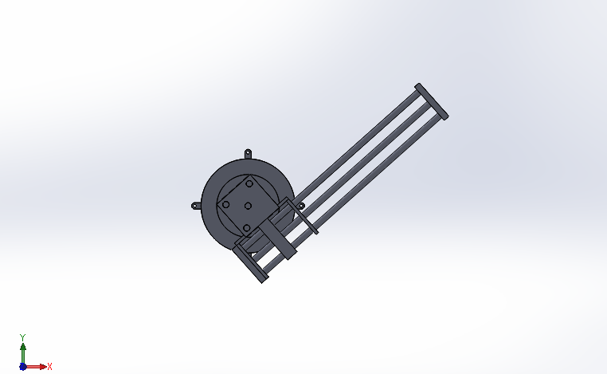

Slide 8
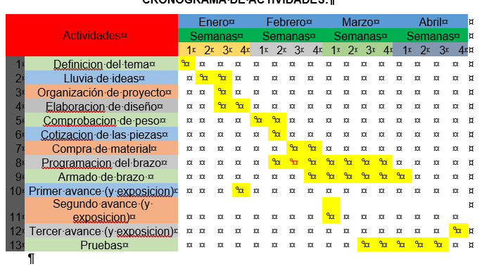
CRONOGRAMA DE ACTIVIDADES:

